Slide 1
HAPPY SUMMER HOLIDAY
快 乐暑 假

Slide 2
目·录
CONTENTS
01
03
我的生活
我的娱乐
02
04
我的生活
我的总结

Slide 3
我的生活
CHAPTER ONE

Slide 4

转眼间，漫长而又愉快的暑假生活快要结束了。回顾这段有意义的暑假生活，有快乐，有悲伤，也有激动的时刻……

Slide 5


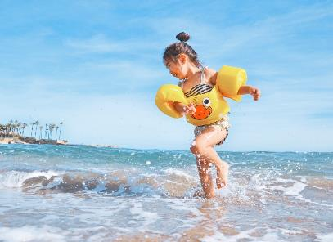
爸爸妈妈带我去了美丽的海边玩耍(●'◡'●)

Slide 6
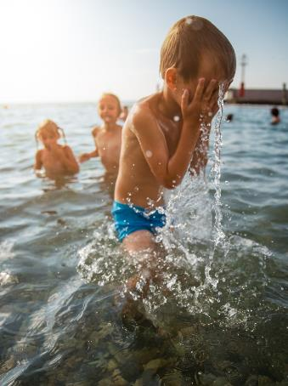

我和新认识的小伙伴一起游泳玩耍，海水很清凉，我们玩的很开心o(*￣▽￣*)ブ

Slide 7

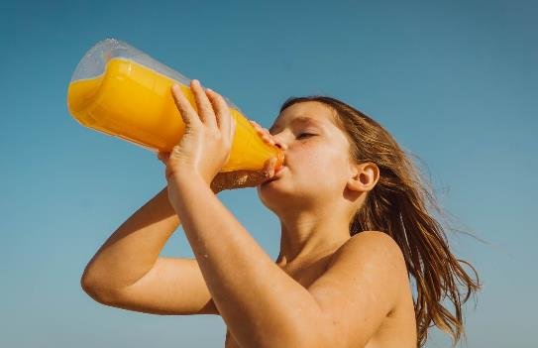

游完泳很口渴，我喝了一大瓶橙汁，真好喝o(^▽^)o

Slide 8
我的学习
CHAPTER TWO

Slide 9
虽然暑假不用去学校上学，但是我还是会在家阅读课外书籍，认真完成老师布置的作业 q(≧▽≦q)

Slide 10

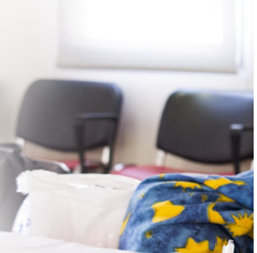
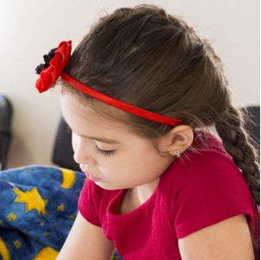



妈妈给我买了水彩画笔，我就把暑假生活的点点滴滴画了出来。有可爱的猫，调皮的狗，还有美丽的家。

Slide 11

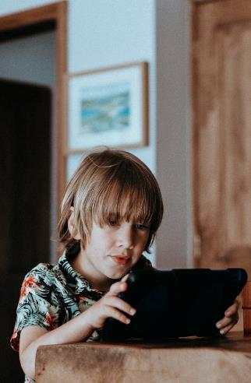


爸爸给我准备了平板电脑，上面有许许多多有趣的益智课程，不仅好玩，还可以增加知识呢！

Slide 12


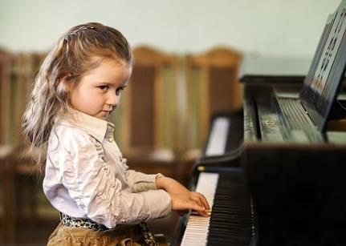
这个暑假，我学会了弹小星星，这是一首很好听的歌曲。

Slide 13
我的娱乐
CHAPTER THREE

Slide 14
我的暑假生活真是丰富多彩，除了发展各种兴趣爱好，和小伙伴们也可以好好放松，尽情地玩耍。

Slide 15

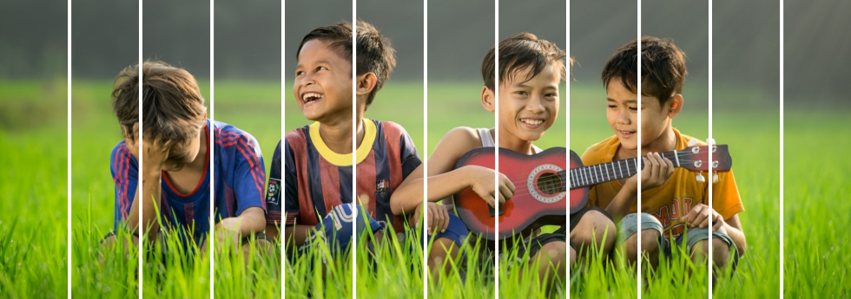
暑假里我最爱的事情就是和小伙伴们一起玩耍。我们有时在草地上面唱歌，有时候在公园里面打闹。

Slide 16
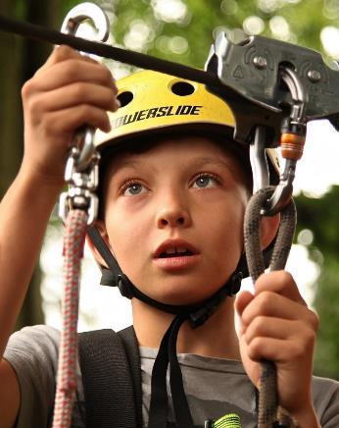
爸爸带我去玩了攀岩，他说这是勇敢者的游戏，我也想做一回男子汉 o(^▽^)o

Slide 17
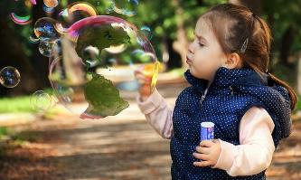
有时候，小伙伴们不在，我也会自己一个人安静地玩耍。我可以在家玩拼图，也可以去公园吹泡泡。

Slide 18
我的总结
CHAPTER FOUR

Slide 19
丰富多彩的暑假生活即将结束，我已经迫不及待想回到学校，和老师同学们见面，期待新学期的来临。

Slide 20


Slide 21
HAPPY SUMMER HOLIDAY
感 谢观 看

Slide 22

10000+套精品PPT模板全部免费下载
PPT营
www.pptying.com
Notes:
模板来自于 https://www.pptying.com 【PPT营】

